Slide 1
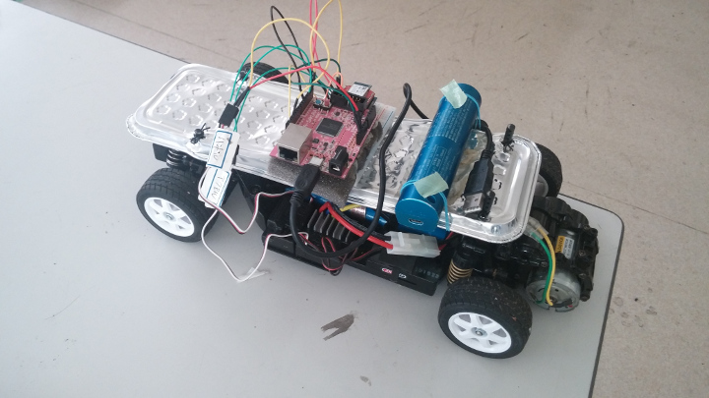
GR-SAKURAで動く mrubyスマホリモコンカー（タミヤ製ラジコン改造)
アライブビジョンソフトウェア株式会社
髙橋和浩
TOPPERSプロジェクト特別会員

Slide 2
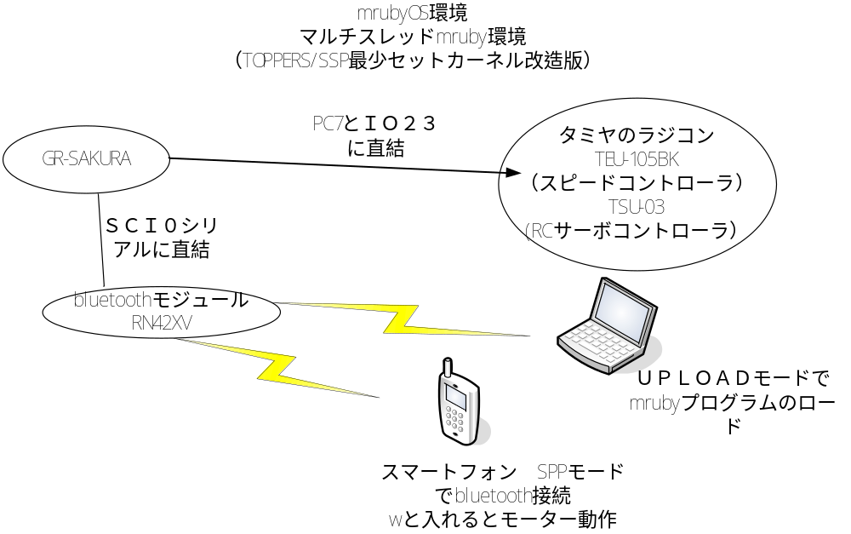
全体構成

Slide 3
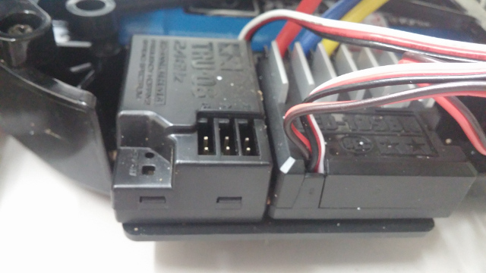
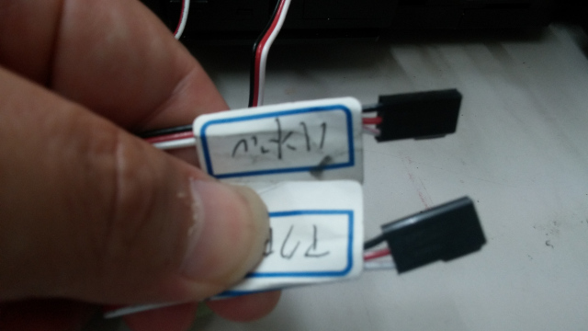
ラジコンカーの説明 接続編
工作が苦手な人必見。
完成済み1/10スケールのタミヤ製なら、フタバソケットケーブルのひっこ抜くだけ

Slide 4
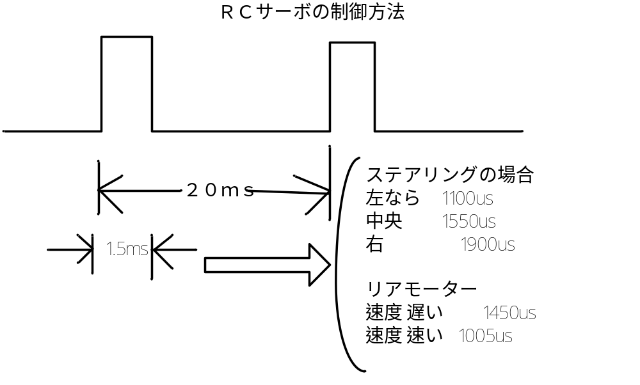
ラジコンカーの説明 制御編

Slide 5
今回の特徴
mrubyOS（仮称）を搭載しており、アプリケーションはmruby言語をマルチスレッド環境で動作します
アプリケーションをUPLOADして実行
UPLOADせず、リンク済みのmrubyの実行も可能

Slide 6
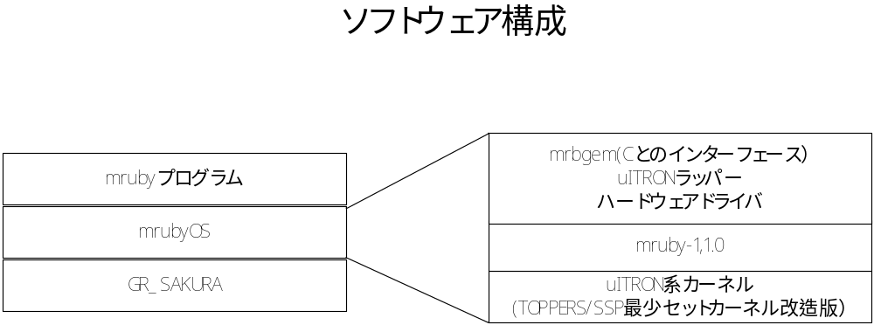

Slide 7
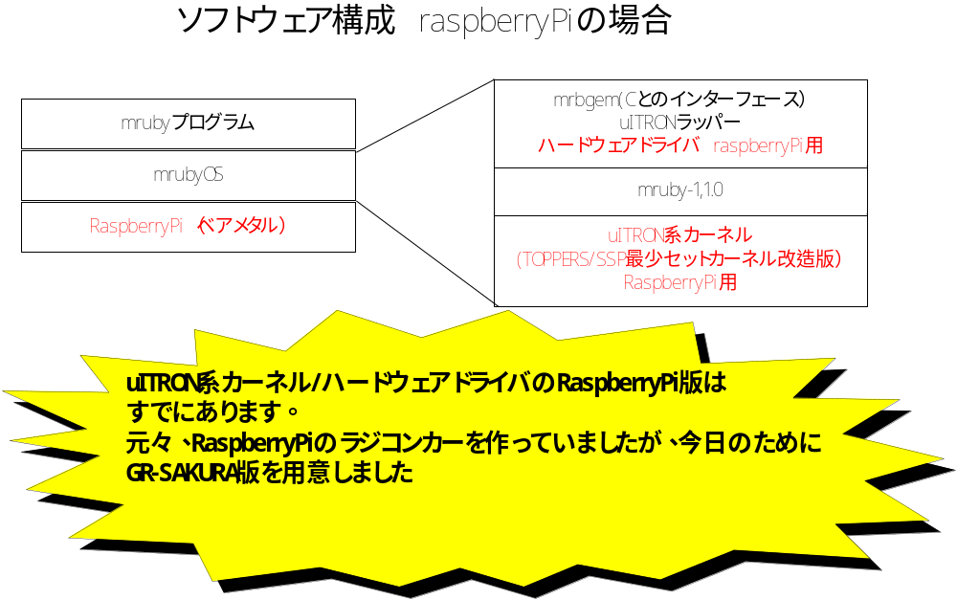
Youtube 「ドリフト raspberry pi」 で検索

Slide 8
デモ
ソース
class Myalarm < Ssp_alarm
def initialize(id,gpio)
super("alarm",id)
@gpio = gpio
end
def alarm(n)
@gpio.off
end
end
class Gpiocyclic < Ssp_cyclic
def initialize(id,alarm,gpio,led)
super("cyclic",id)
@alarm = alarm
@gpio = gpio
@led = led
end
def start(tout)
@tout = tout
super
@led.on
end

Slide 9
def change_tout(value) #moterは 100から141
@tout += value
p "tout = "+ @tout.to_s
end
def stop
super
@alarm.stop
@led.off
end
def cyclic(n)
@gpio.on
@alarm.istart(@tout)
end
end
class MainThread < Ssp_thread
def initialize(id)
super("thread",id)
end
def thread(n)
puts "start mainThread"
led1 = Rx_gpio.new(Rx_gpio::LED1) #accell
accel = Rx_gpio.new(Rx_gpio::IO2)
led1.off
accel_timer = Myalarm.new(1,accel)
accel_loop = Gpiocyclic.new(1,accel_timer,accel,led1)
stear = Rx_rcservo.new()

Slide 10
###---------------------------------
while 1 do
width = 0
p "please hit any key!"
command = Rx_getc()
p "getc = " + command.to_s
case command
when 'w' then #accell start
accel_loop.start(140)
when 's' then #accell stop
accel_loop.stop
when '1' then # Speed down
accel_loop.change_tout(1)
when '3' then # speed up
accel_loop.change_tout(-1)
when '4' then # 左
width = 1050
when '5' then # 中
width = 1550
when '6' then # 右
width = 1900
end
if width != 0 then
p "width =" + width.to_s
stear.Start(width)
end
GC.start
end
###---------------------------------

Slide 11
end
end
GC.interval_ratio = 20
GC.step_ratio = 200
led0 = Rx_gpio.new(Rx_gpio::LED0)
led0.on #動作中
thread_main = MainThread.new(5)
puts "mruby setup finish!"
thread_main.act()

Slide 12
mrubyのコンパイル＆UPLOAD&実行
C:\>mrbc rb_main-servo5.rb
上記の場合 rb_main-servo5.mrbができるのでこれをUPLOADします。
UPLOADモードで Lコマンドで送信
Eコマンドで実行

Slide 13
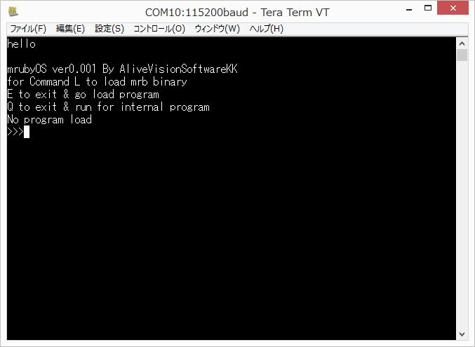
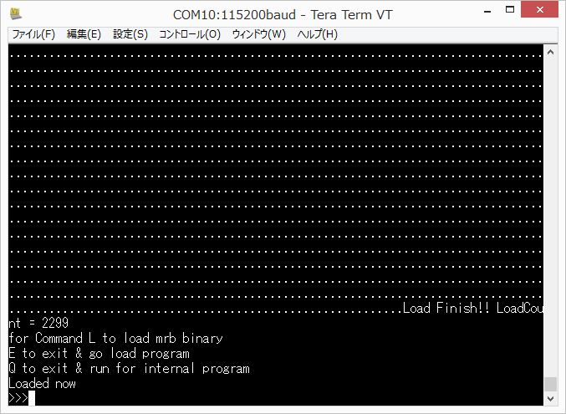
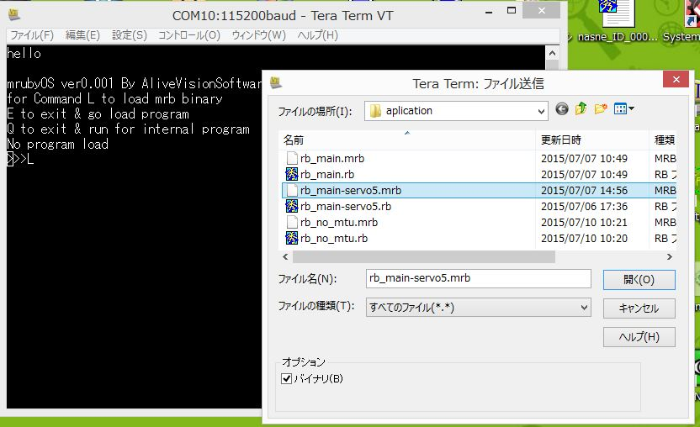

Slide 14
スマホ操作
BluetoothSPP 無料版を使います。
キーボードモードでキーをボタンに割り当て可能です。 シリアル接続と同じです。

Slide 15
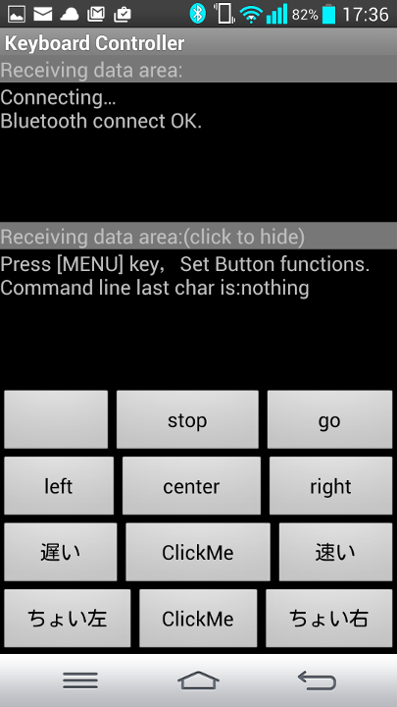
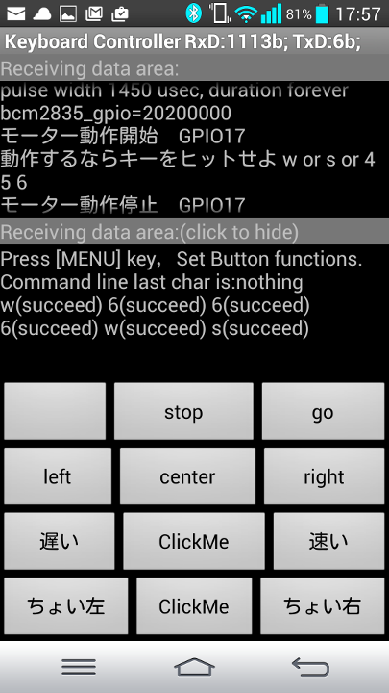
スマホ画面例

Slide 16
コピペ 参考にさせていただいた方々 ありがとうございます
GR-SAKURAでmrubyを動かす
http://d.hatena.ne.jp/tarosay/20131006/1381042546 山本 三七男様
GR-SAKURAのHEWプロジェクト
http://d.hatena.ne.jp/licheng/20131001/p1 西村備山様
RXマイコンのMTU
http://d.hatena.ne.jp/licheng/20130926/p1 西村備山様
RX63N/GR-SAKURA で TOPPERS/ASP を使う
http://matuura.cocolog-nifty.com/blog/grsakura-toppersasp-.html 松浦光洋様
SCIsample.zip
…シリアル通信サンプル・プログラム
（SCIチャネル0/1/2、通信速度57600bpsまたは115200bps、エコーバック）
http://www.kumikomi.net/interface/editors/2011/04/6cd-romrx62n.php Interface2011年6月号CD-ROM

Slide 17
ソース等のアップロード先
本ソース一式は以下にアップしています。
https://osdn.jp/users/alvstakahashi/pf/GR_SAKURA_mruby/files/
facebook
https://www.facebook.com/firstandlastandallways

